Slide 1
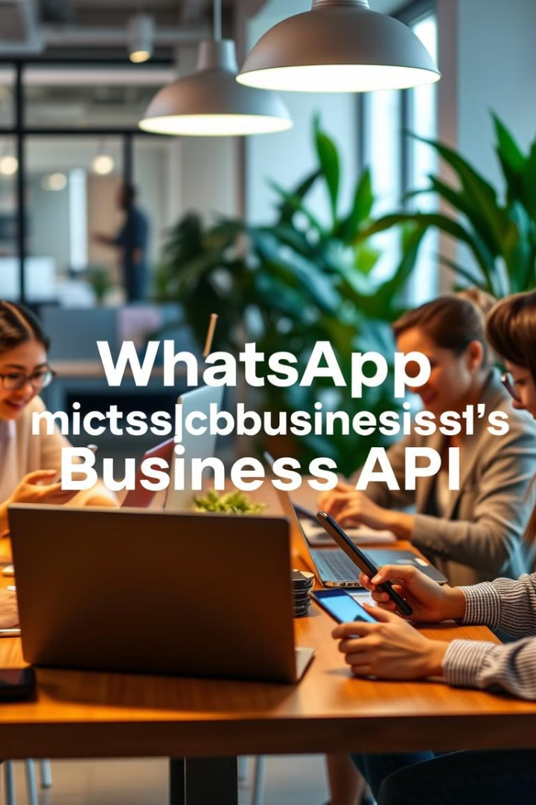
WappLeads: Solución para Microempresas
Mariana Cruz

Slide 2

Agenda
Contexto
El problema de gestión de leads en microempresas.
Requerimientos
Funcionales y no funcionales del sistema.
Atributos de Calidad
Características clave del sistema WappLeads.
Ponderación
Priorización de los atributos de calidad.

Slide 3
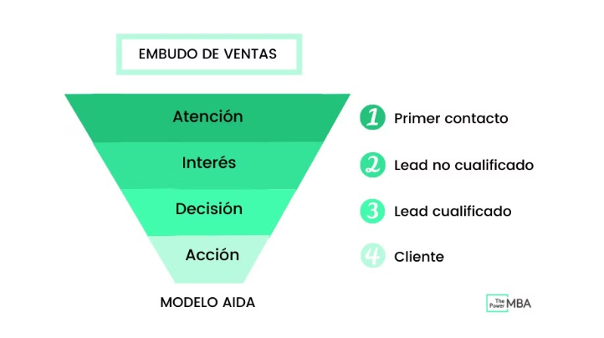
Contexto
Cuando las microempresas en Colombia invierten en estrategias digitales y el embudo de marketing pasa a la fase de conversión (Embudo de ventas - Modelo AIDA), en la mayoría de los casos la entidad no tiene la capacidad instalada para gestionar el número de peticiones que llegan en un corto tiempo.
¿Cómo pueden las microempresas en Colombia gestionar eficientemente altos volúmenes de leads derivados de sus estrategias digitales manteniendo una experiencia de cliente ágil y personalizada?
¿Qué es el proyecto?
¿Para qué sirve?
¿A quien va dirigido?
Es un sistema de gestión y automatización de leads diseñado para microempresas colombianas que reciben un alto volumen de consultas (especialmente por WhatsApp) debido a sus estrategias digitales, pero no cuentan con la capacidad para responder de manera ágil y personalizada.
Optimizar la gestión de leads: Atender rápidamente a clientes potenciales sin colapsar.
Microempresas colombianas del sector comercio que:
Mejorar la experiencia d
Usan WhatsApp como canal principal de atención al cliente.
el cliente: Respuestas ágiles y personalizadas, aunque automatizadas.
Han implementado estrategias digitales (publicidad en redes, SEO, email marketing) pero no pueden manejar el volumen de consultas.
Priorizar leads calificados: Identificar y atender primero a quienes están más cerca de comprar.
No tienen recursos para CRM costosos (HubSpot, Zoho) o equipos grandes de ventas.
Combina:
Clasificación automática de mensajes (dudas, cotizaciones, pedidos, quejas)
Reducir carga operativa: Minimizar respuestas manuales a preguntas repetitivas.
Quieren automatizar sin perder la personalización.
Aumentar conversiones: No perder ventas por falta de capacidad de respuesta.
Herramientas accesibles (WhatsApp Business API)
Posible uso de IA/NLP para respuestas inteligentes y priorización

